Slide 1
Flappy Bird
By Jan, Leon, Fabian

Slide 2
Erfahrungsbericht

Slide 3
Wahl der Management-
Methode
Wasserfallmodell
Einmal alles Besprochen
Anforderungen aufgestellt
“Einzelarbeit” und geholfen bei nachfrage

Slide 4
Gantt/Entwurf->
Diagramme Umsetzung
Am Anfang brainstorming
Zeitplan gemacht
Aufgaben im Kanban verteilt
Aufgaben im Gantt Diagramm verteilt

Slide 5
Teamarbeit

Slide 6
Kommunikation/
Werkzeuge

Slide 7
Github
Wir haben mit Kanban gearbeitet
Mit dem Gantt diagramm Zeitpläne erstellt
Daten aneinander übermittelt
Code voneinander korrigiert (pull request)

Slide 8
Kanban
1. Das Kanban hat uns bei unserer Strukturiertheit verbessert
2. Man konnte klar sehen wer was noch machen muss
3. Durch die 3 abteile wusste man ebenfalls wie viel man noch vor sich hat
4.Wir haben durch das Kanban keine wichtigen details im zusammenhang mit dem projekt vergessen

Slide 9
Chatprogramme
Kommunikation via Whatsapp Gruppe (Schreiben)
Kommunikation via Discord Gruppe (Reden und Schreiben)

Slide 10
Ergebnis -> Pflichtenheft

Slide 11
Pflichtenheft (Anforderungen)
Man muss sich registrieren und anmelden können
Das Passwort muss gehasht werden
Nach der Anmeldung wird man direkt ins Spiel geladen
Der Vogel muss automatisch fallen
Der Vogel soll durch Linksklick und Leertaste nach oben bewegt werden können
Die Röhren sollen sich von rechts nach links bewegen und danach wieder nach Rechts teleportiert werden.
wenn der Vogel eine Röhre, Decke oder Boden berührt, soll eine Todesmeldung erscheinen wo man das Spiel neu starten, oder schließen kann.

Slide 12
Ergebnis
Das Flappy Bird Spiel erfüllt alle genannten Anforderungen

Slide 13
Zeitmanagement
Wir hatten diverse schwierigkeiten mit dem Zeitmanagement
zum eine haben wir die größe des Projektes massiv unterschätzt und haben auch zu spät angefangen
Wir waren trotz der schwierigkeiten konstant im Zeitraum der angegebenen zeiten. bis zur letzten woche.

Slide 14
Enwicklungsschritte

Slide 15
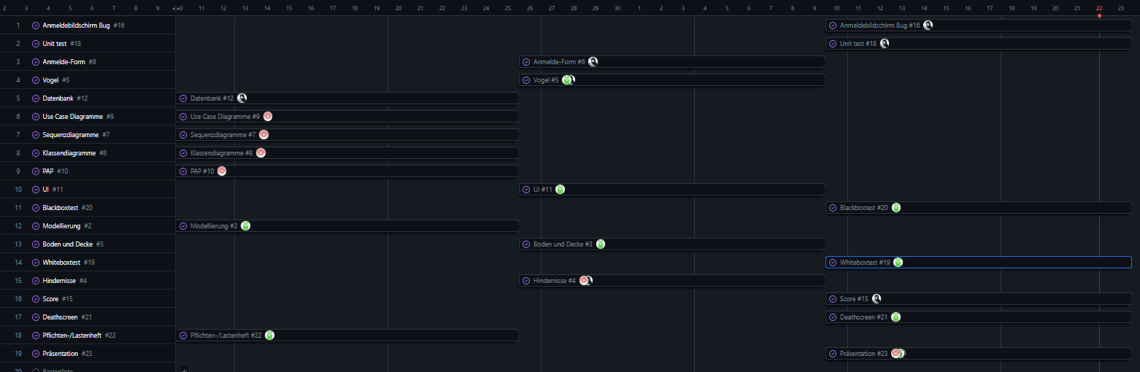
Gantt Diagramm
Pflichten/Lastenhefte
Diagramme
Code
Tests

Slide 16
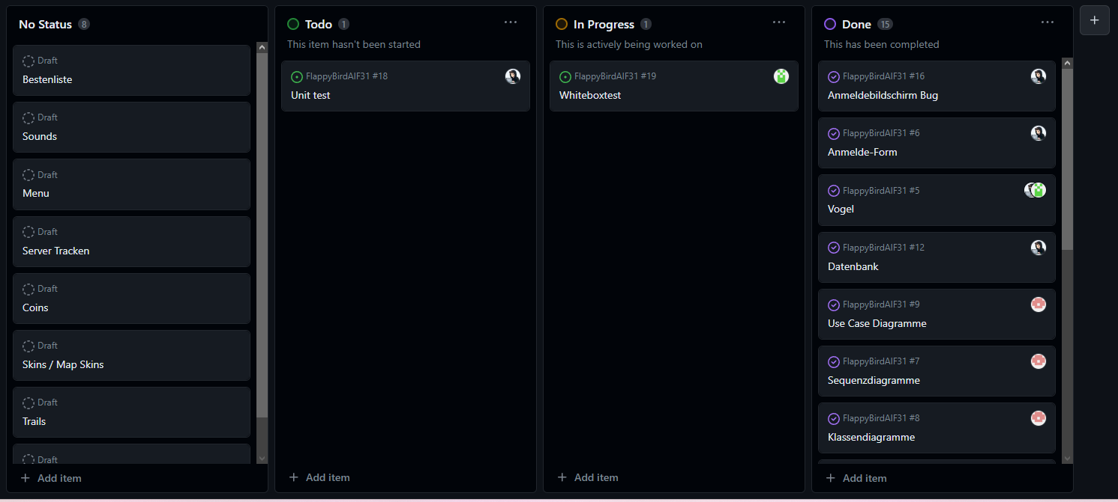
Kanban
Wir haben uns für 4 schritte der Anforderungen entschieden
“No Status” für die Optionalen anforderungen
“Todo” anforderungen ohne assigne
“In Progress”anforderungen in bearbeitungen.
“Done” abgeschlossene Anforderungen

Slide 17
Diagramme

Slide 18
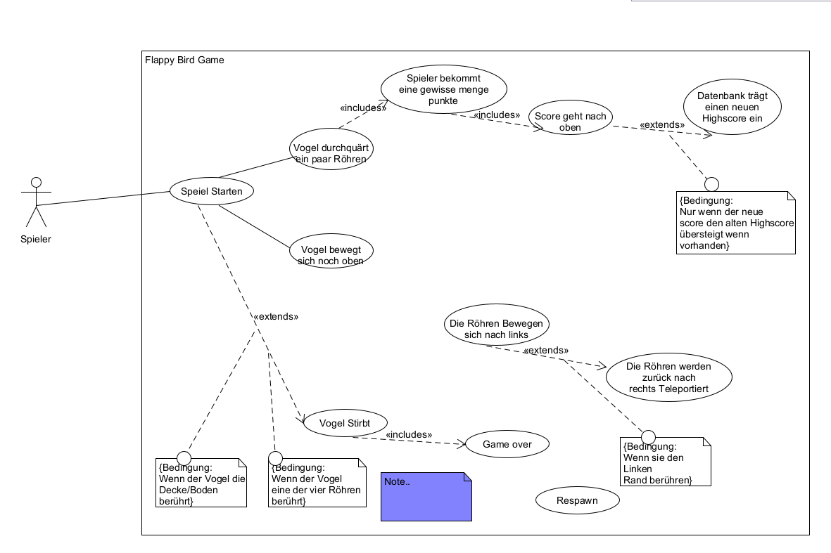
Use-case-Diagramm
1. Bei einem use-case kann man sehr gut die Bedingungen sehen wie hier in unserem Beispiel
Wir haben abseits des spielers ein use case was sich ausführt ohne eine aktion des Spielers
Wir haben noch ein weiteres Use-Case-Diagramm das “Registrieren” Diagramm

Slide 19
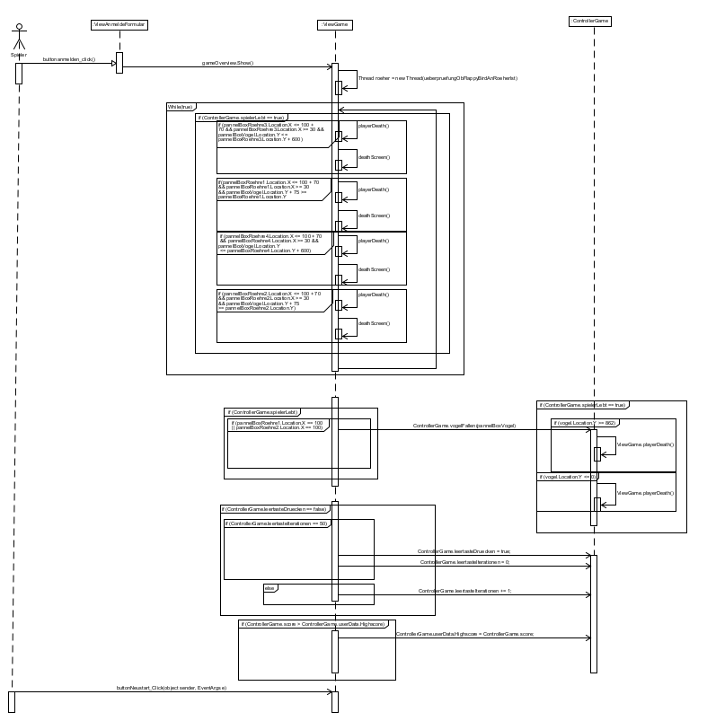
Sequenzdiagramme
Stellt den ablauf des Programms detailliert dar
Jede unserer Sequenzdiagramme innerhalb von “Game” wird in sich selber aufgerufen

Slide 20
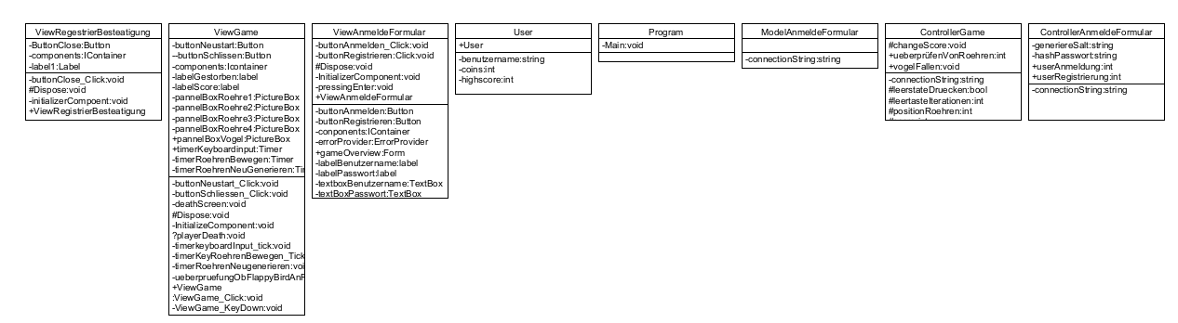
Klassen-Diagramm
Man kann besonders gut die methoden innerhalb einer Klasse erkennen.
Man kann sehr gut sehen wie viele Klassen man genau hat
Wir haben 8 Klassen
Die größte klasse ist ViewGame
und die kleinste Program

Slide 21
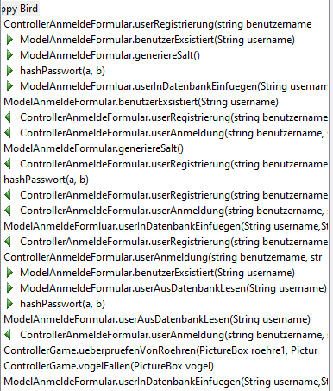
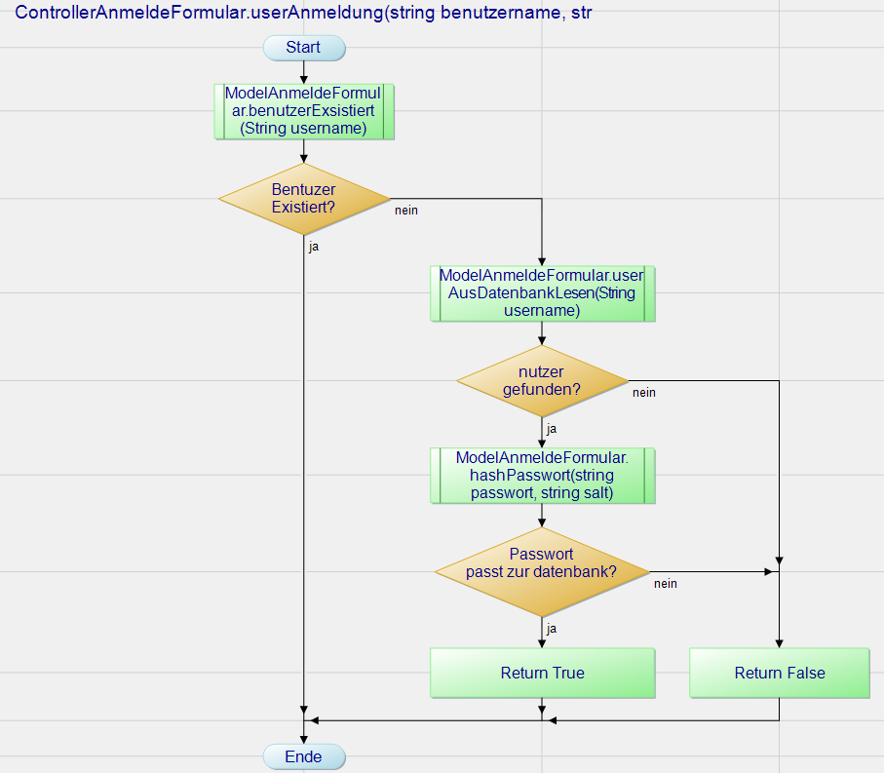
PAP-Diagramm
Anhand der PAP-Diagramme kann man den ablauf jeder einzelnen Methode nachvollziehen
es hilft außerdem bei der fehlererkennung bei bestimmten situationen

Slide 22
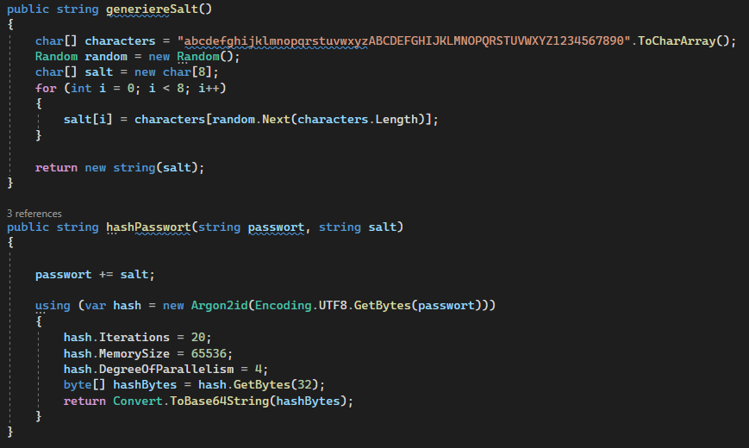
Code ->
Passwort Sicherheit
Passwörter werden gehasht zum Einloggen/Registrieren
Ein “Salt” wird zum Passwort hinzugefügt
Salt -> Random 8 Zeichen
Passwort wird gehasht in der Datenbank gespeichert

Slide 23
Code
Vogel fällt in periodischen abständen
um den Wert X
Koordinaten vom Vogel werden überprüft
mit den Koordinaten von den Röhren
Game “Physik”

Slide 24
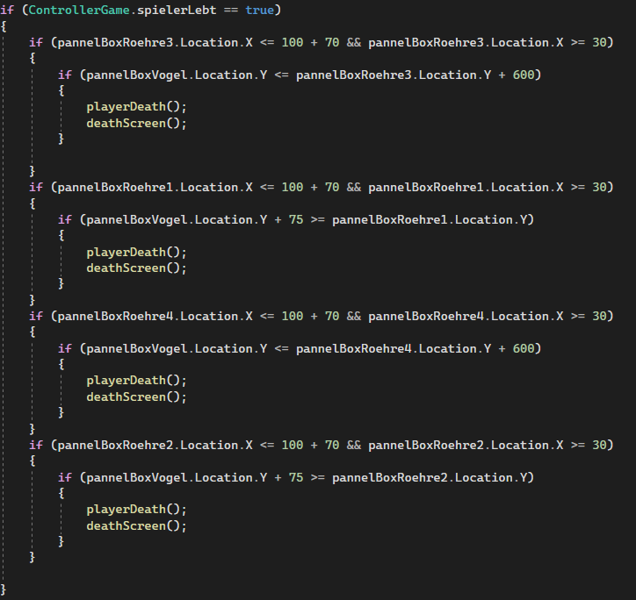

Slide 25
Das Spiel -> Das Programm

Slide 26
Das Spiel -> Wie es funktioniert
1. Einloggen / Registrieren
2. Mit Leertaste den Vogel nach oben Fliegen lassen
3. Durch Röhren fliegen
4. Tot -> Leertaste oder “Neustart”-button Drücken

Slide 27
Link zu unserem Github
https://github.com/SchokoChan/FlappyBirdAIF31

Slide 28
Ende

